Slide 1
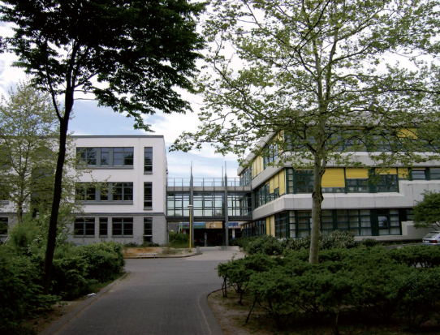
Das Joseph-König-Gymnasium stellt sich vor

Slide 2
Das Joseph-König-Gymnasium
Die folgende Präsentation, die ursprünglich für den Informationsabend erstellt wurde, mag das durch die hier vorliegenden Informationsschriften Vermittelte verdeutlichen.
Bitte nehmen Sie somit auch die „Informationen für Grundschuleltern“ sowie die Informationsbroschüre, in der unsere Schule vorgestellt wird, zur Kenntnis.
Für Rückfragen stehen wir Ihnen gerne zur Verfügung.

Slide 3
Das Joseph-König-Gymnasium
Übersicht
Kennzeichen der Schulform
Unterrichtsstruktur und Stundenverteilung
Besondere Gestaltungsmerkmale des Joseph-König-Gymnasiums
Schulformwahl Gymnasium
Beratungsmöglichkeiten und Information

Slide 4
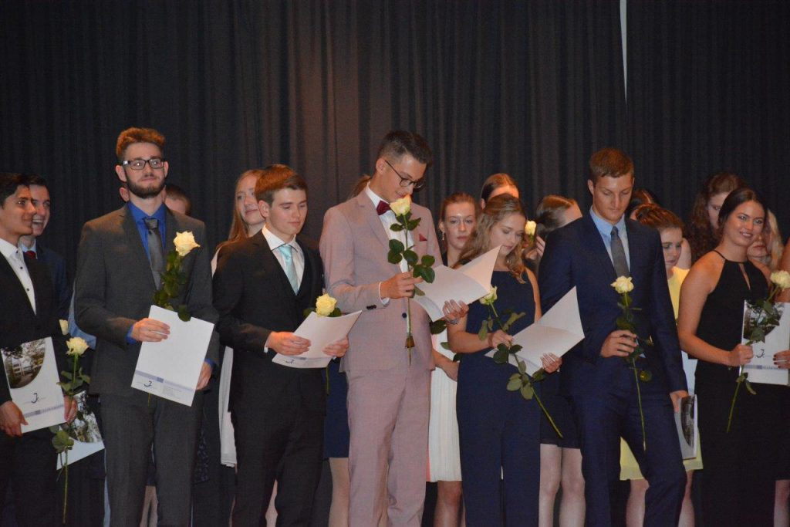
Die Schulform „Gymnasium“
Kennzeichen des Gymnasiums
Ausrichtung auf den Abschluss der
Allgemeinen Hochschulreife (Abitur)
Betonung der allgemeinbildenden
Ausrichtung und des breiten
Fächerangebots
Betonung des selbständigen Lernens

Slide 5
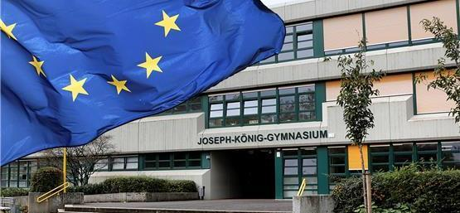
Vielfältige Kontakte innerhalb Europas

Slide 6
Vier Fremdsprachen und bilingualer Unterricht
Fremdsprachenwahl
Bilingualer Zweig
mit intensiverem Englischunterricht ab Klasse 5 und schrittweise eingeführtem englischsprachigem Unterricht in Erdkunde, Geschichte und Politik
Englisch ab Klasse 5 als Pflichtfach
Französisch oder Latein fakultativ ab Klasse 7 als Pflichtfach
als Angebot
Französisch oder Latein ab Klasse 9 als Wahlfach –
neben Angeboten aus dem naturwissenschaftlichen, gesellschaftswissenschaftlichen
und künstlerischen Bereichen
als Angebot
Spanisch, Französisch oder Latein ab Klasse 11 als Wahlfach

Slide 7
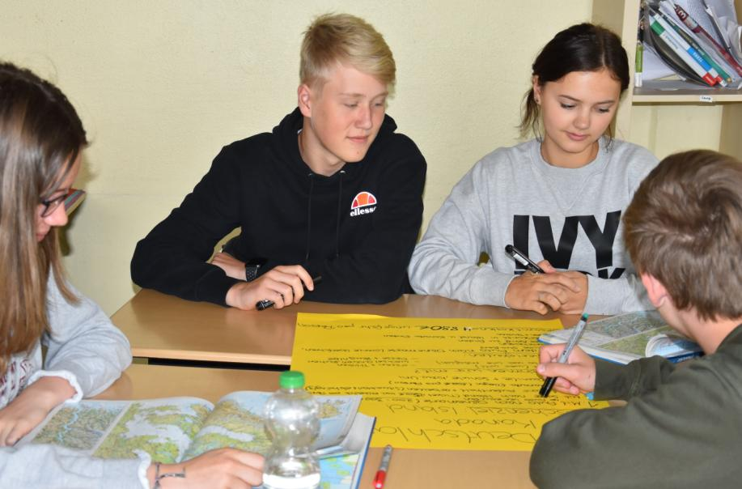
Lernen im Sozialverband und nach Neigung
Unterrichtsstruktur
Unterricht im Klassenverband in den
Klassen 5 – 10
Differenzierungsgruppen in den Fächern
Katholische Religion, Evangelische Religion,
Praktische Philosophie
Differenzierungsgruppen in den Fremdsprachen ab Klasse 7 (Differenzierung I)
Differenzierungsgruppen im Differenzierungsbereich II ab Klasse 9
(Angebotsfächer: Französisch, Latein, Biologie/Chemie, Mathe/Informatik, Politik/Wirtschaft, Kunst)
Kursunterricht in der gymnasialen Oberstufe in Grund- und Leistungskursen mit
individueller Schwerpunktsetzung

Slide 8
Reduzierung des Nachmittagsunterrichts durch G9
Die Schulwoche
kein Nachmittagsunterricht in der Erprobungsstufe
30 Wochenstunden
Ausnahme: bilinguale Klasse mit 32 Wochenstunden in der 6. Klasse
Nachmittagsunterricht in den Klassen 7 – 10
31 - 32 Wochenstunden
ein- bis zweimal wöchentlich die siebte Stunde

Slide 9
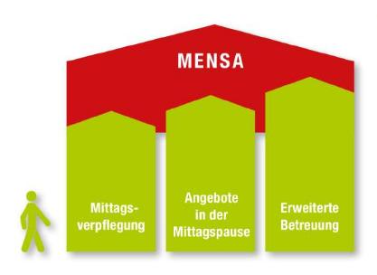
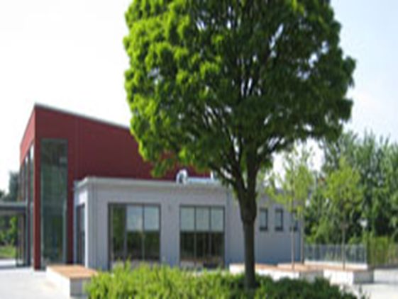
Betreuung auch nach Unterrichtsschluss
Übermittagsbetreuung
Mittagsverpflegung in der Mensa
verlässliche Betreuung bis 16:30 Uhr Caritasverband Haltern
von montags bis freitags
Freizeitangebote
Hausaufgabenbetreuung
montags und mittwochs in der 7. Stunde

Slide 10
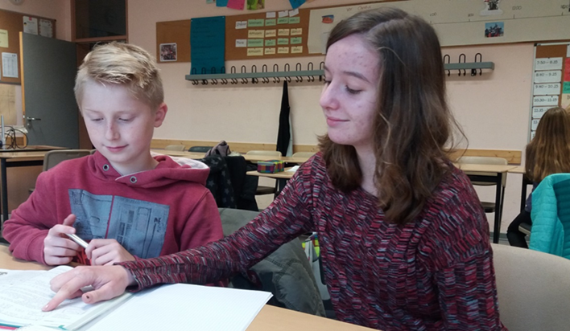
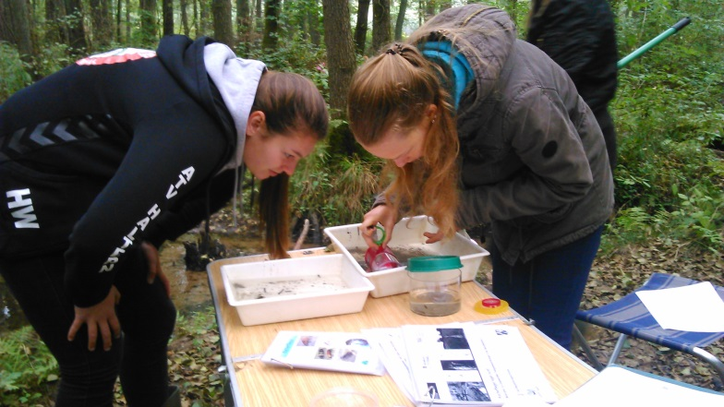
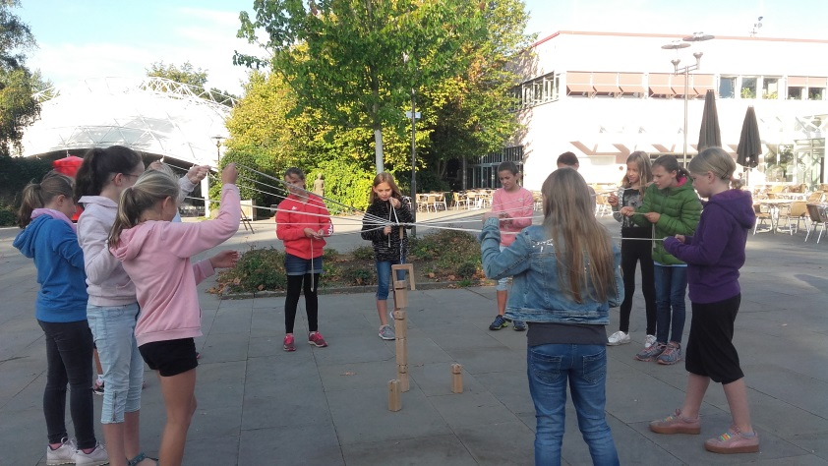
Helfen und Motivieren auf vielen Ebenen
Besondere Gestaltungsmerkmale

Slide 11
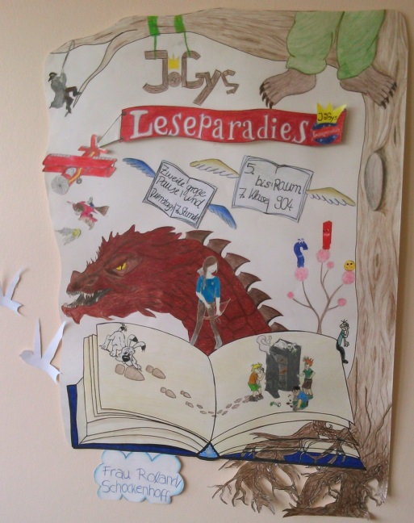
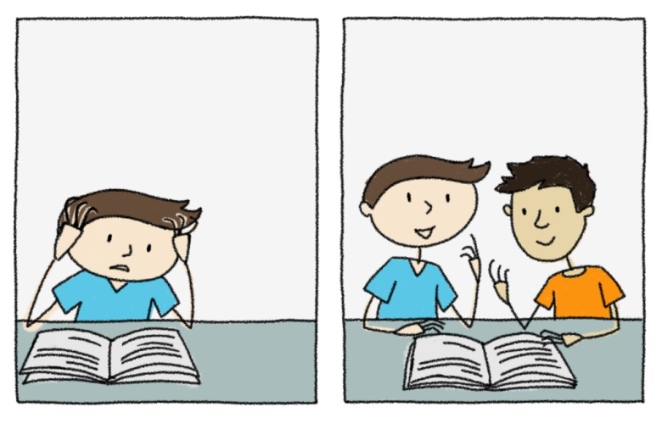
Keiner wird allein gelassen
Fachliche Förderung zur Unterstützung
Förderunterricht ab 5.2 in M, E
ab 7.1 zusätzlich in F / L
Sprachförderung ab 5.1 bis 7.2
individualisierte Rechtschreibförderung (5.2 – 6.2)
Leseförderung
Hausaufgabenbetreuung

Slide 12
Viele individuelle Herausforderungen
Fachliche Förderung als Herausforderung
Bilingualer Unterricht
Mathe – Plus
Wettbewerbe
Sprachenzertifikate
Arbeitsgemeinschaften

Slide 13
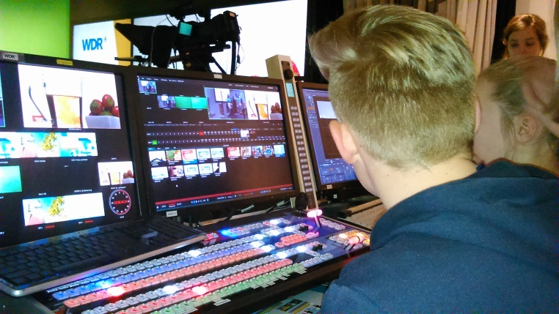
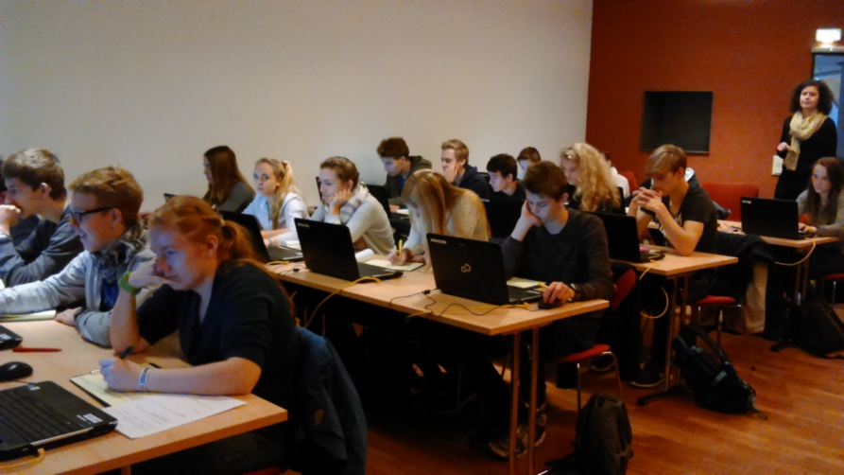
Selbständiges Lernen durch Methoden- und Medienkompetenz
Kompetenzbausteine
Methodentraining in Modulen
in den Klassen 5 - 8 und 12 (Facharbeit)
Medientraining in Klasse 5
Informatische Grundbildung in Klasse 6
Medien- und Methodenkompetenz im Fachunterricht

Slide 14
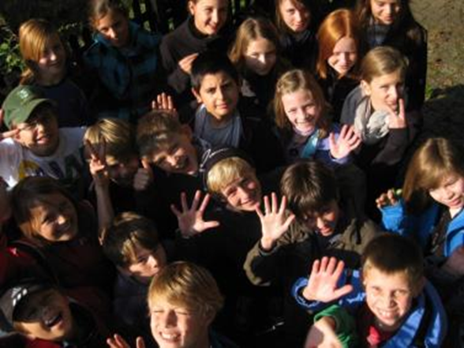
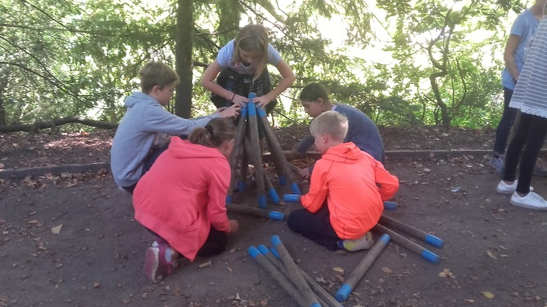
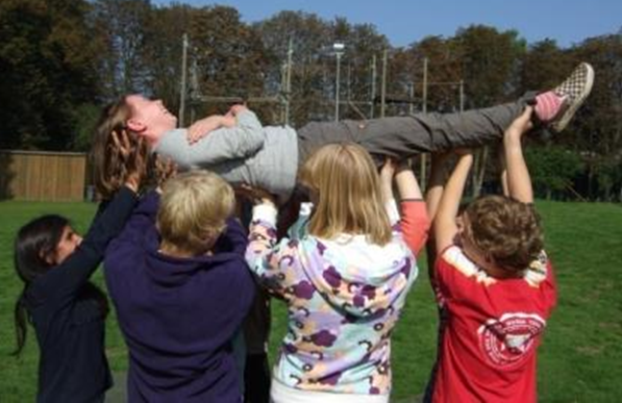
Zusammenhalt, Verantwortung und Stärke
Soziale Förderung
Einführungswoche
Klassenpaten
monatliche SV-Stunde
Projekte zur Kooperationsförderung
Wandertage und Feste
Klassenfahrten
Fair-Mobil
Konfliktberatung
Suchtprävention

Slide 15
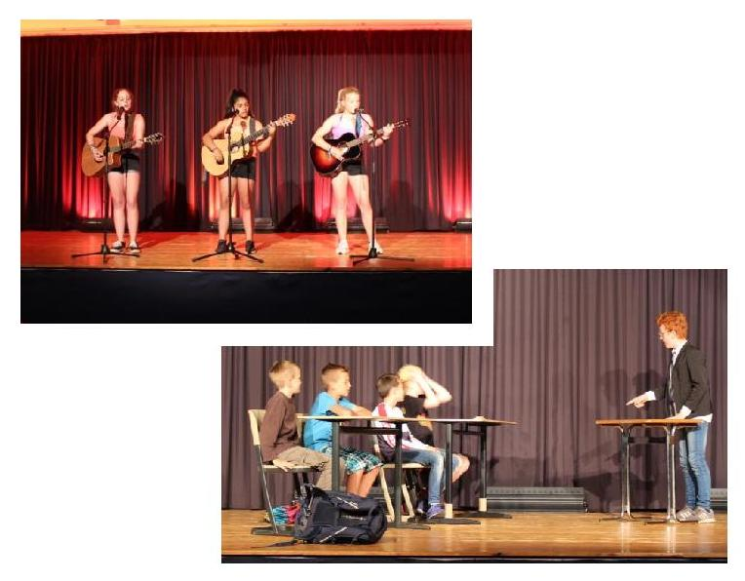
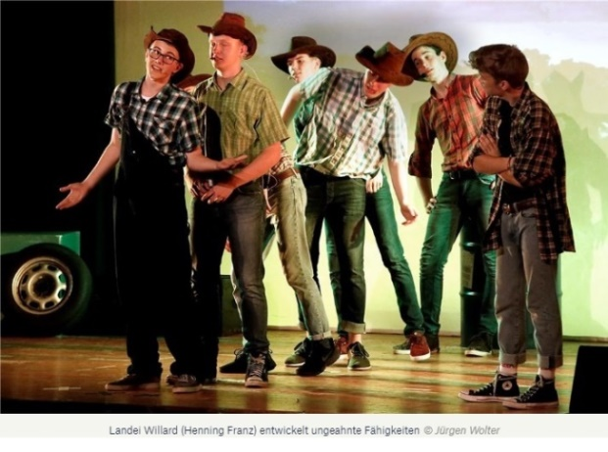
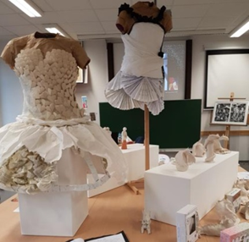
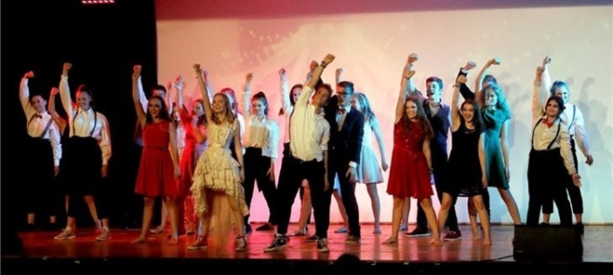
Viele Entfaltungsmöglichkeiten
Förderung der Kreativität
musisch-künstlerischer Fachunterricht
(Musik, Kunst, Literatur, IPVP)
Musical-AG
Theater-AG
Willkommensshow-AG
Kunst-Wettbewerbe

Slide 16
Wege in die Zukunft
Studien- und Berufsorientierung
Klasse 8: Potenzialanalyse
Berufsfelderkundung
Girls- und Boys-Day
Klasse 9: Bewerbungstraining
Klasse 10: Betriebspraktikum
Klasse 11: Info „Wege nach dem Abitur“
Workshops zur Berufswahl
Klasse 12: Potenzialanalyse
Berufsfeldinformation
Berufsorientierungstag
Assessment-Center-Training
Klasse 13: Info „Bewerbung um einen Studienplatz“
Berufsorientierungstag
Einzelberatungen ab Klasse 8 nach Bedarf

Slide 17
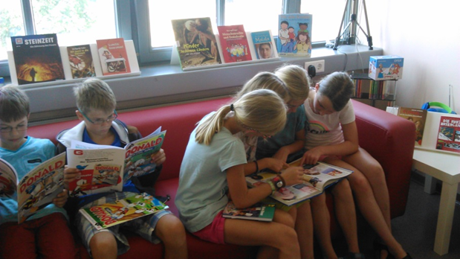
Mit Lernfreude und Lernbereitschaft erfolgreich am Gymnasium
Kriterien für den Besuch des Gymnasiums
Freude am Lernen
Ausdauer und Lernbereitschaft
Konzentrationsfähigkeit
Abstraktionsvermögen
Strukturiertheit
Gedächtnisleistung

Slide 18
Beratung und Notenbild sind Entscheidungshilfen
Orientierungshilfe für die Wahl der richtigen Schulform
Empfehlung der Grundschule
gute Leistungen in den aussagekräftigen Fächern
Sprachgebrauch
Rechtschreibung
Mathe
Sachunterricht
nicht mehr als zweimal „befriedigend“
Beratungsgespräche vor und in der Anmeldewoche

Slide 19
Wir informieren und beraten Sie gerne
Information und Beratung
Joseph-König-Kompakt am 14.01. 2021 (Do) um 19:30 Uhr in der Aula
Tag der offenen Tür am 23.01. 2021 (Sa) um 09:00 Uhr bzw. 11:00 Uhr
Informationen zum bilingualen Zweig am 01.02. 2021 (Mo) um 19:00 Uhr, Lernzentrum
Anmeldewoche vom 17.02. 2021 (Mi) bis zum 19.02. 2021 (Fr)
08:00 Uhr bis 12:00 Uhr
Mi & Do zusätzlich 14:00 Uhr – 17:00Uhr
Beratungsgespräche am 09.02. 2021 (Di) und
(nach Anmeldung) am 17.02. 2021 (Mi) zwischen 14:00 und 17:00 Uhr
Homepage: www.joseph-koenig-gymnasium.de

Slide 20
Ihre Kinder sind herzlich willkommen
Einen neuen Anfang wagen

